Slide 1

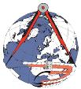

100 jaar vogels ringen:
Wat weten we (nog niet)
Henk van der Jeugd
Centrum voor vogeltrek en –demografie

Slide 2

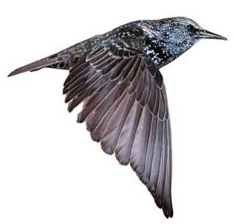
2011: 100 jaar vogels ringen
Sinds 1911 bijna 11 milj. vogels geringd in Nederland
De eerste officieel geringde vogels in Nederland:
24 mei 1911: 15 spreeuwen te Nijkerk.
Ringnummers 1021 t/m 1035
Dhr. Meindert Menno van Esveld, Nijkerk
Vogels werden geringd op verzoek van professor van Oort van ‘s Rijksmuseum van Natuurlijke Historie te Leiden

Slide 4
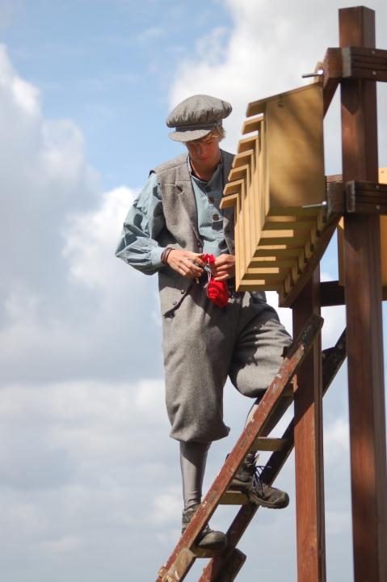

Slide 5
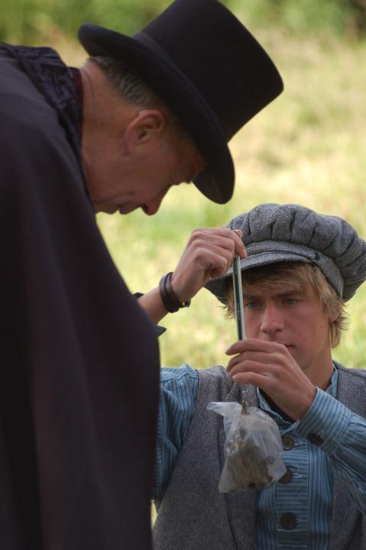

Slide 6
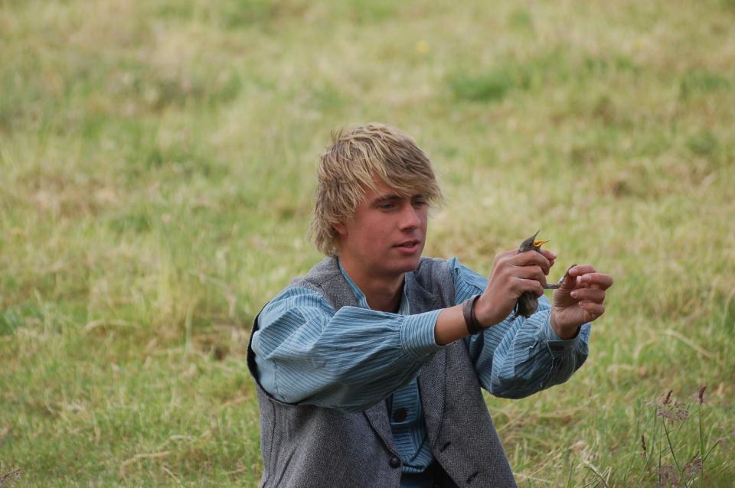

Slide 7
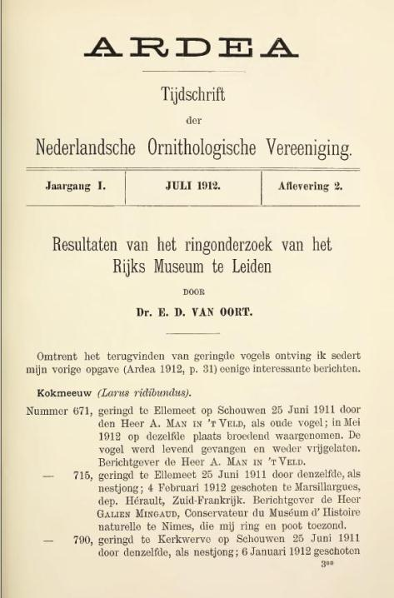

Slide 8
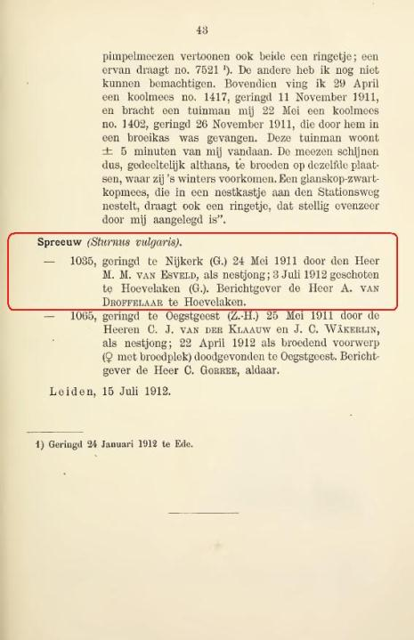

Slide 9
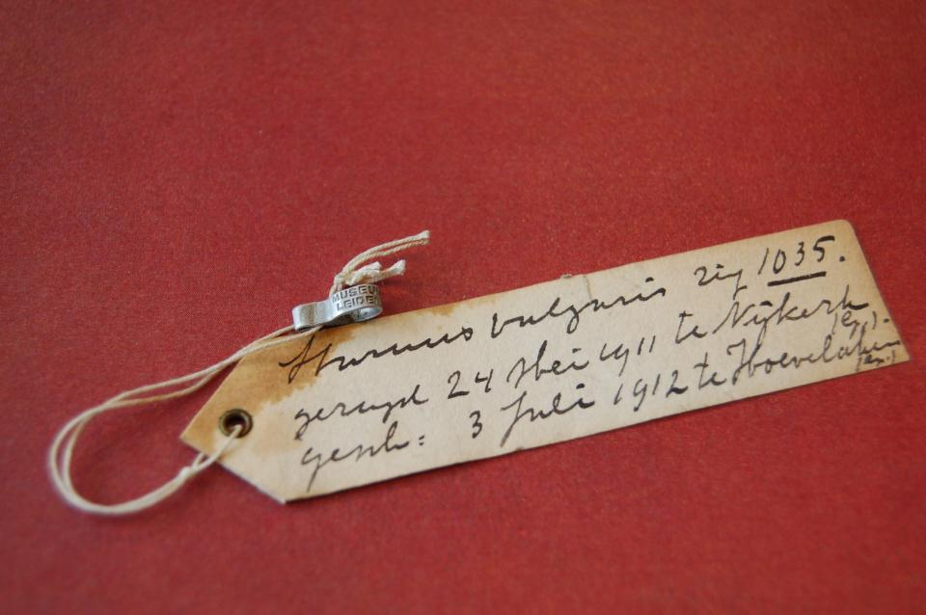

Slide 10
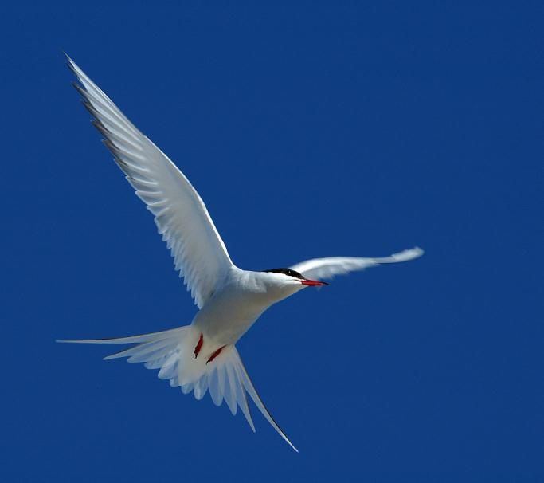
Notes:
10

Slide 11
Charles Dixon, 1897, in ’The Migration of Birds’:
“The lines on the maps do not in any sense represent the distribution or indicate the exact route of the species …
… for the exact limits of these areas are as yet undetermined”
H.D. Mortensen, 1899:
Eerste ringen aangelegd aan spreeuwen in Denemarken
Doel: “unravelling the mysteries of bird migration”

Slide 12
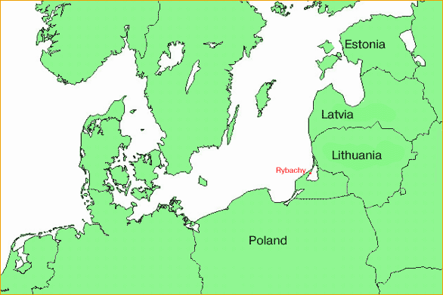

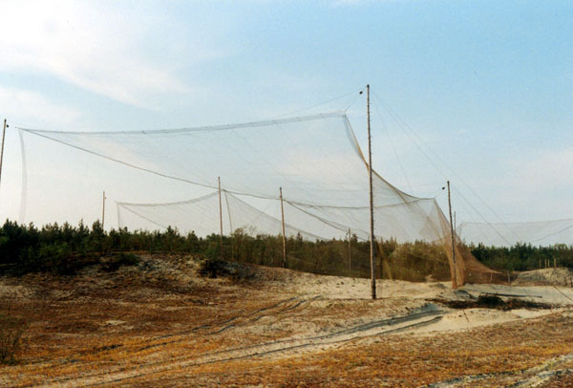

Oudste ringstation:
Rosittten / Rybachi
Sinds 1903

Slide 13
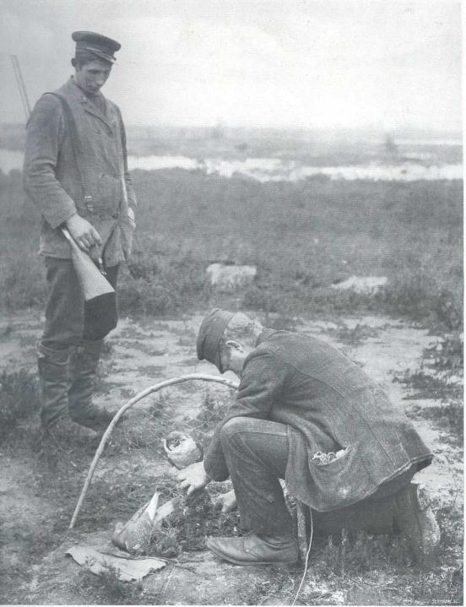

Slide 14
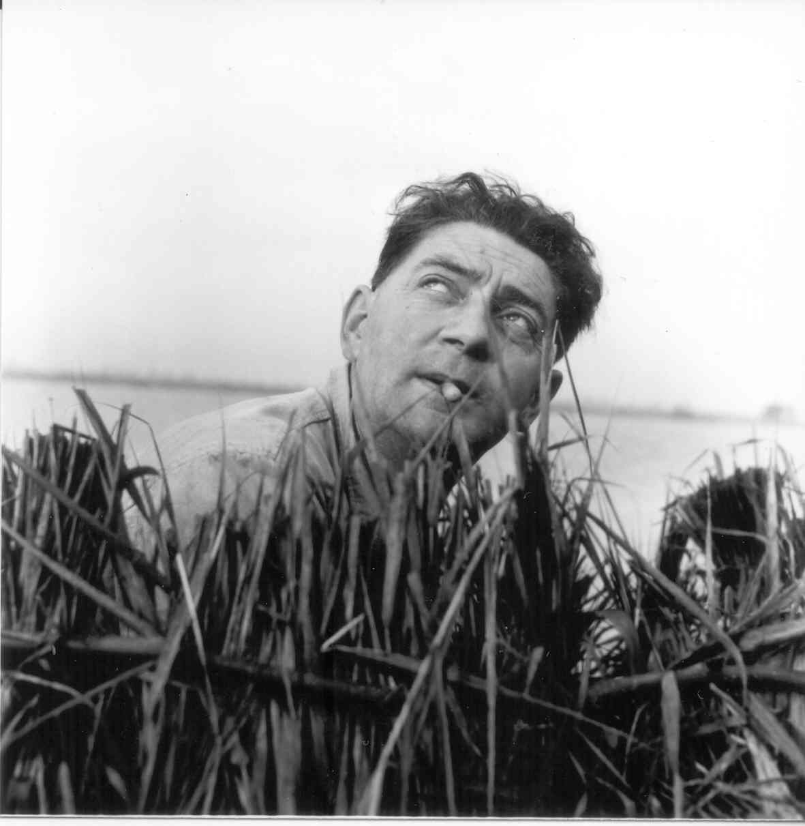

Slide 15
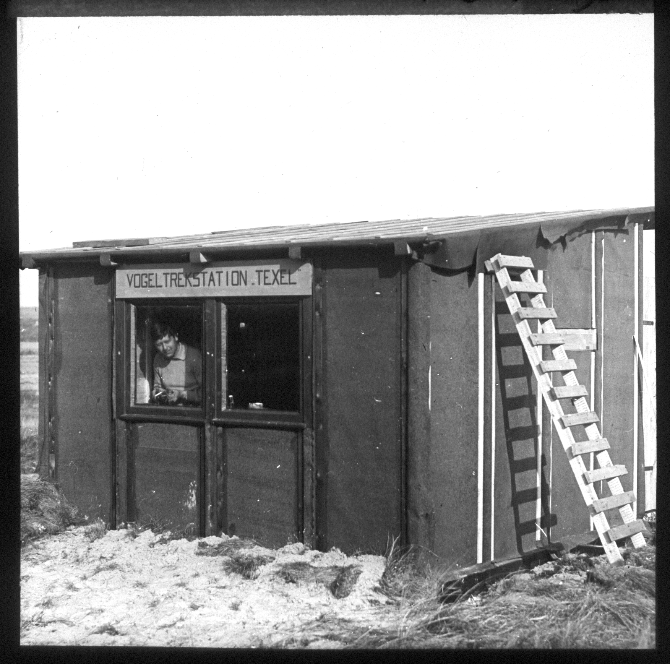

Slide 16
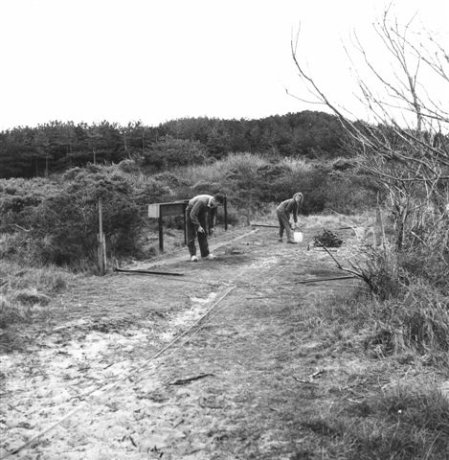

Slide 17
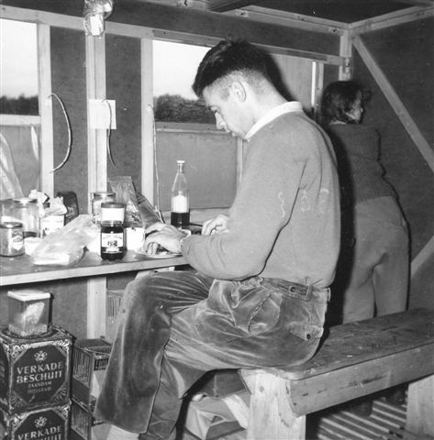

Slide 18
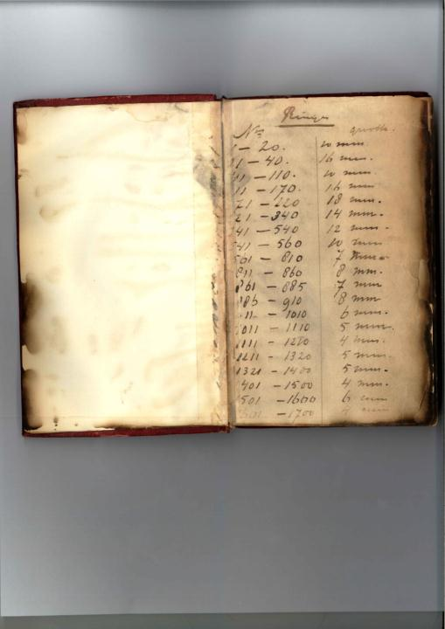

Slide 19
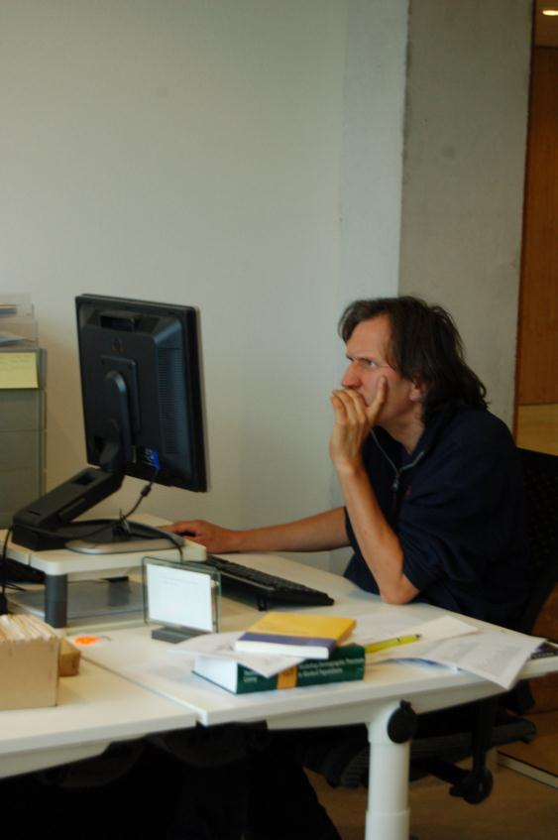
ln(Φ₁p₂Φ₂p₃)+ln(Φ₁p₂(1−Φ₂p₃))+ln(Φ₁(1−p₂)Φ₂p₃)+ln(1−Φ₁p₂−Φ₁(1− p₂)Φ₂p₃) = ERROR ?!?

Slide 20
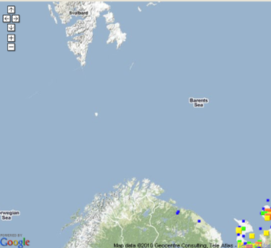
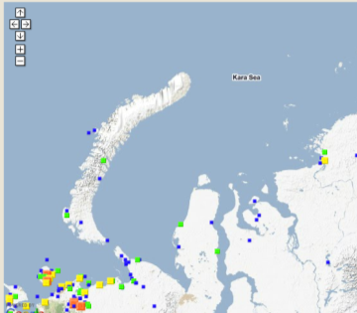
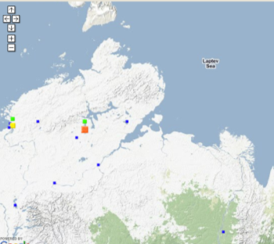
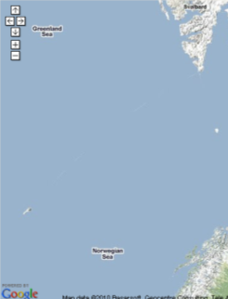
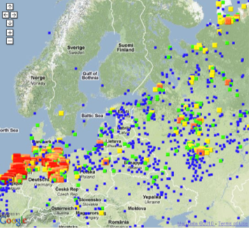
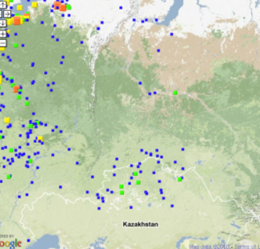
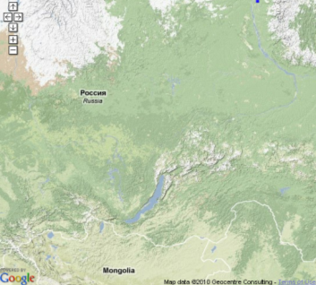
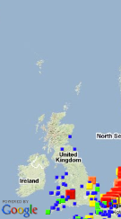
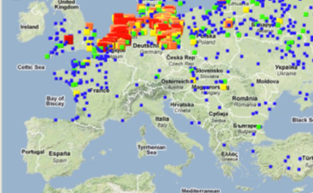
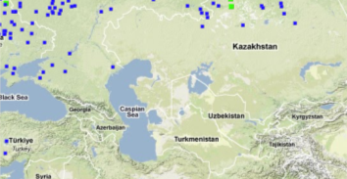
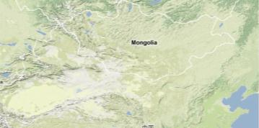

Slide 21
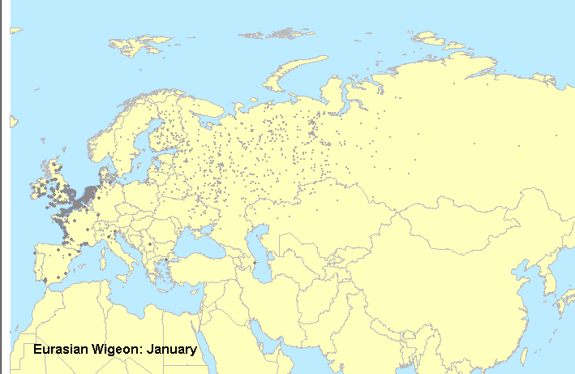
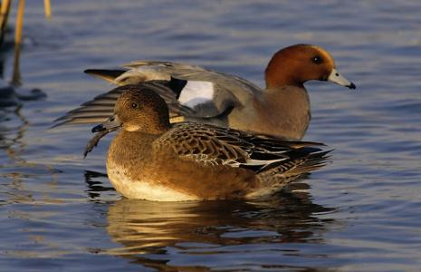
Smient

Slide 22
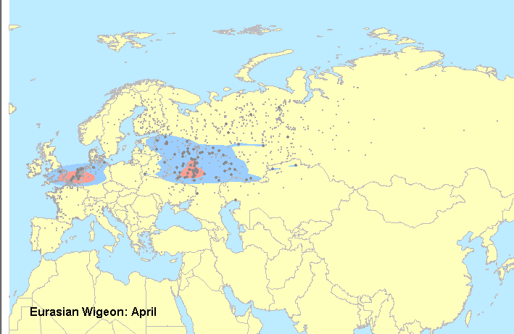
Smient

Slide 23
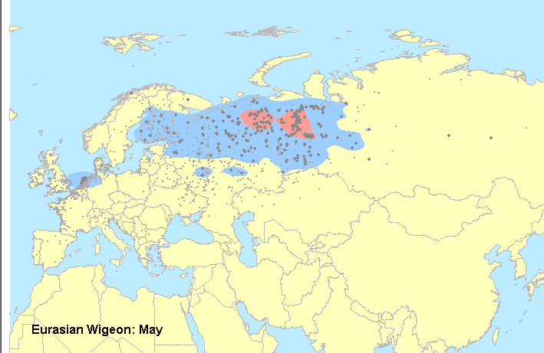
Smient

Slide 24
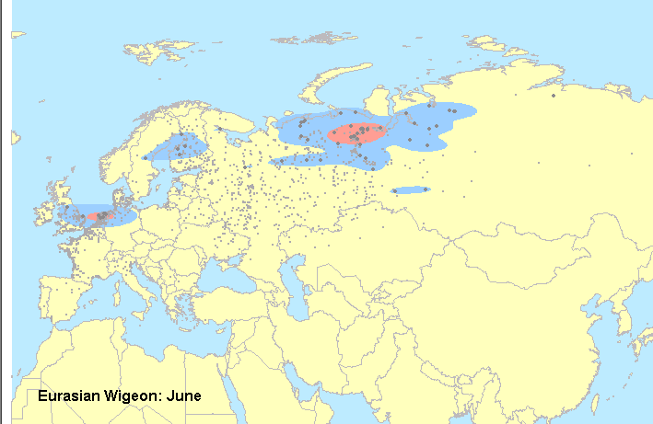
Smient

Slide 25
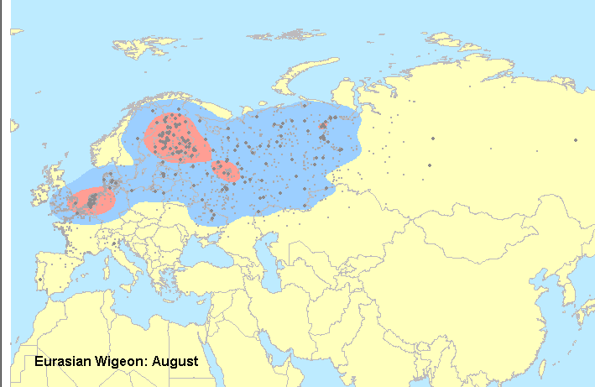
Smient

Slide 26
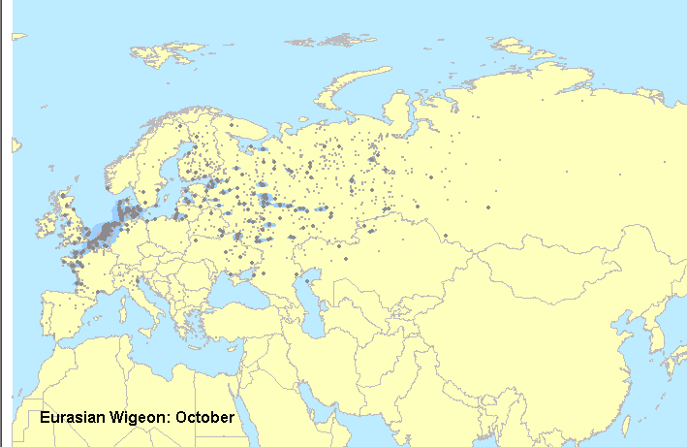
Smient

Slide 27
Smient

Slide 28
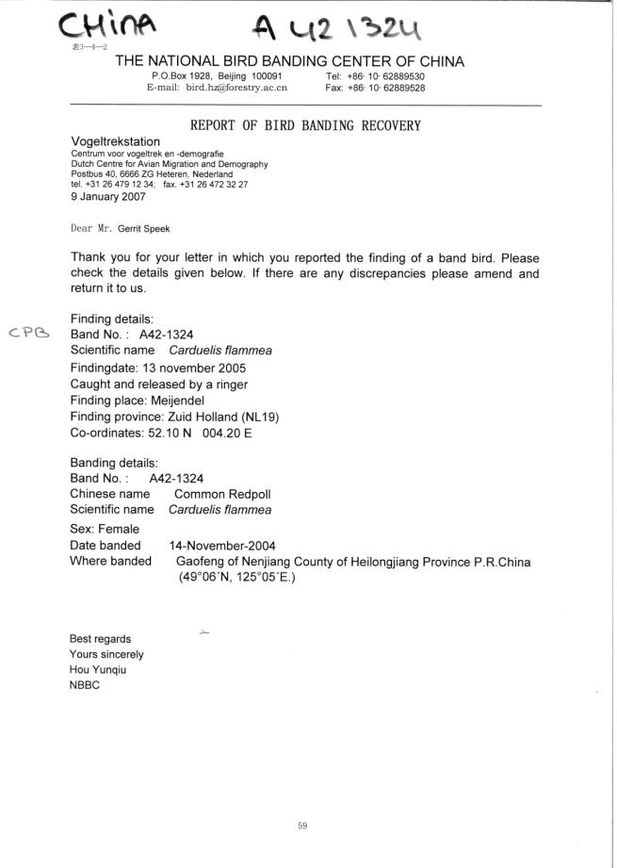

Slide 30
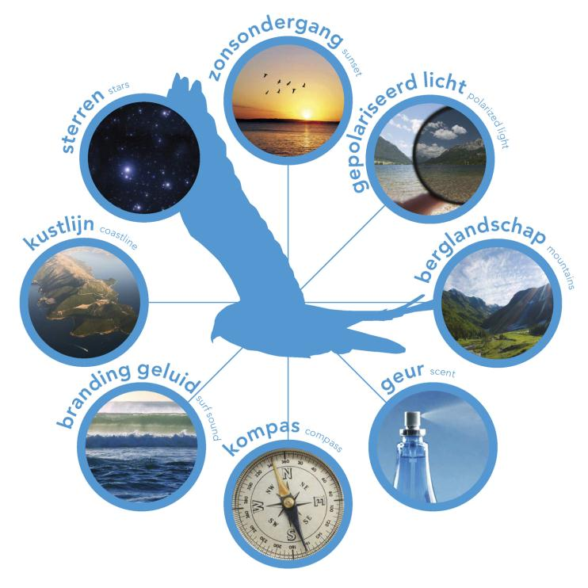

Slide 31
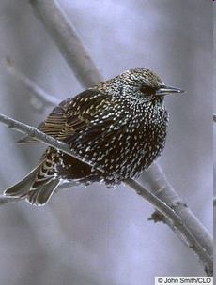

Slide 32
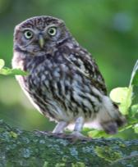
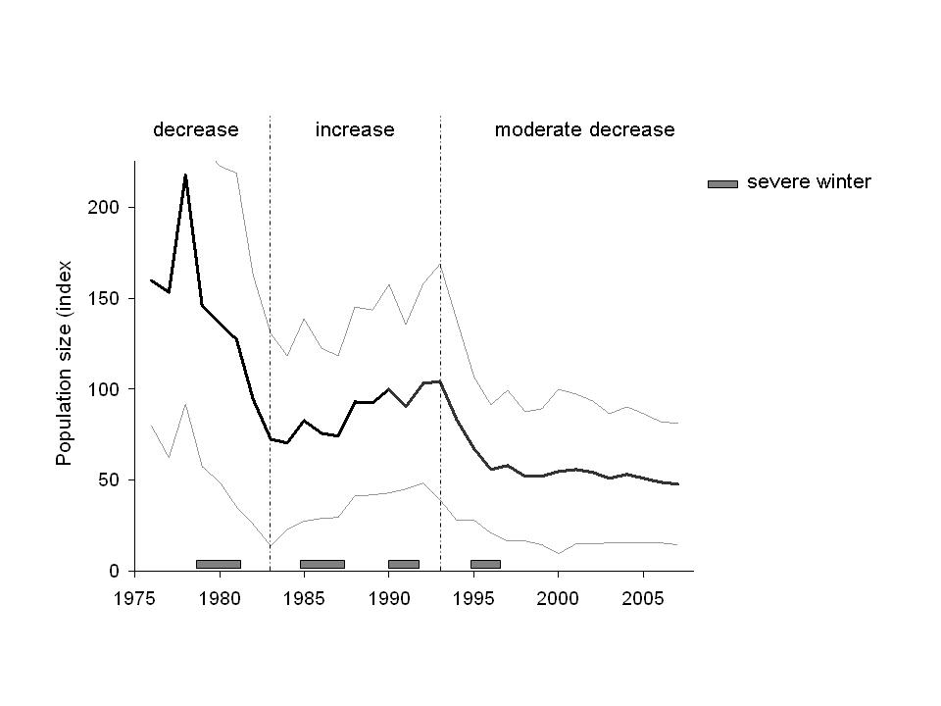


Populatiedynamica steenuil gerelateerd aan…
Population size (index)
Strenge winter

Slide 33
…trend in overleving jonge en oude steenuilen
Survival rate
Strenge winter

Slide 34
overleving grutto

Slide 35
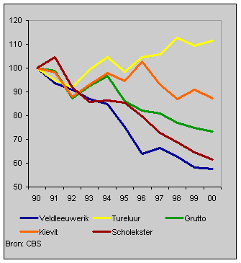

overleving grutto
Notes:
35

Slide 36
overleving slobeend 1946 - 1995
Notes:
36

Slide 37
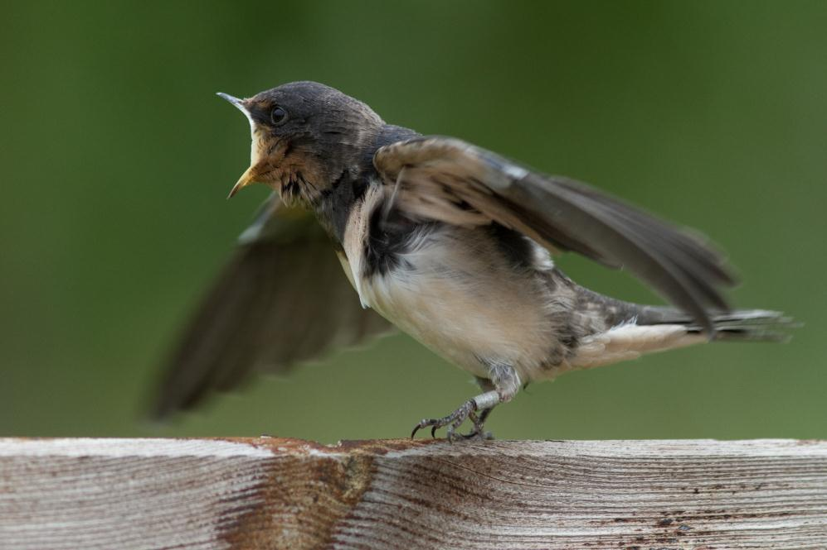
© Jouke Altenburg

Slide 38
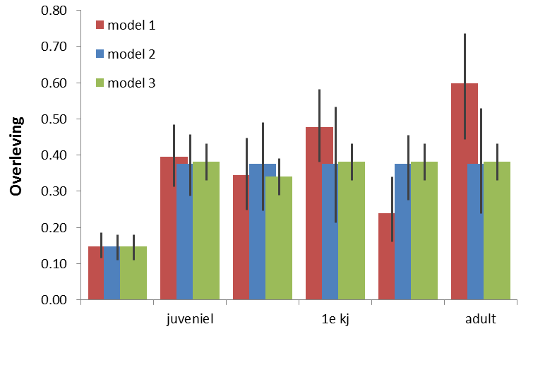
overleving boerenzwaluw 1989 – 2011
> 300.000 geringd; 765 doodmeldingen
Jaar 1 jaar 2+ Jaar 1 jaar 2+ Jaar 1 jaar 2+
nestjong eerste najaar volwassen
Geringd als:
Notes:
38

Slide 39
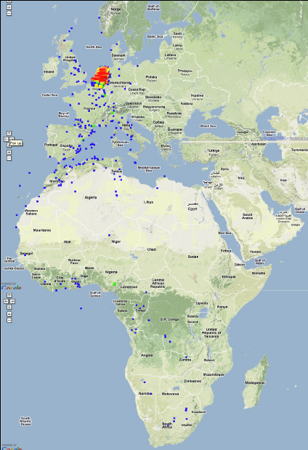

Slide 41

samenwerking met vogelbescherming en Sovon
’science-based’ beschermen:
Van tellen naar voorspellen
Telgegevens, nestkaartgegevens en ringgegevens komen bij elkaar: Geïntegreerde populatiemonitoring
Aantal grote samenwerkingsprojecten
Urban ecology
Nieuw project: ring-MUS

Slide 42
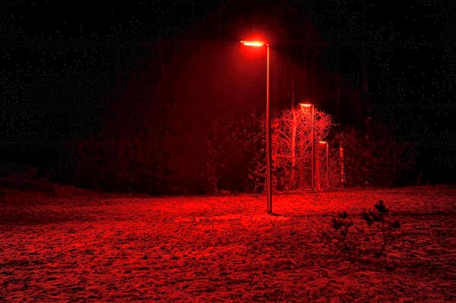

Slide 43
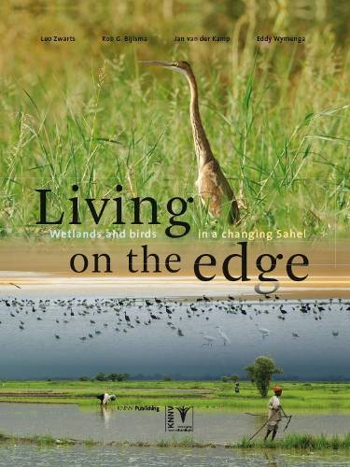

Slide 44
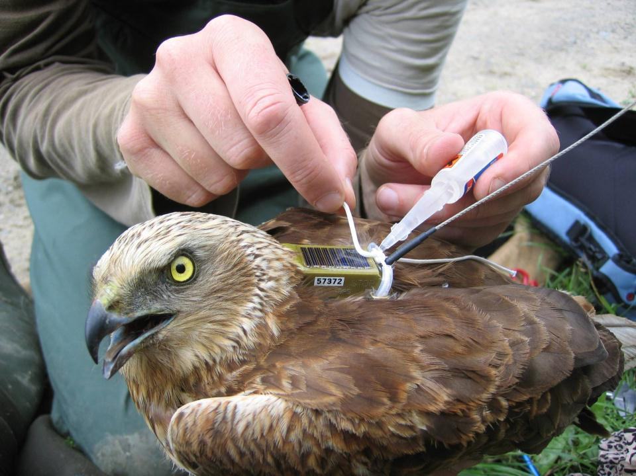

Slide 45
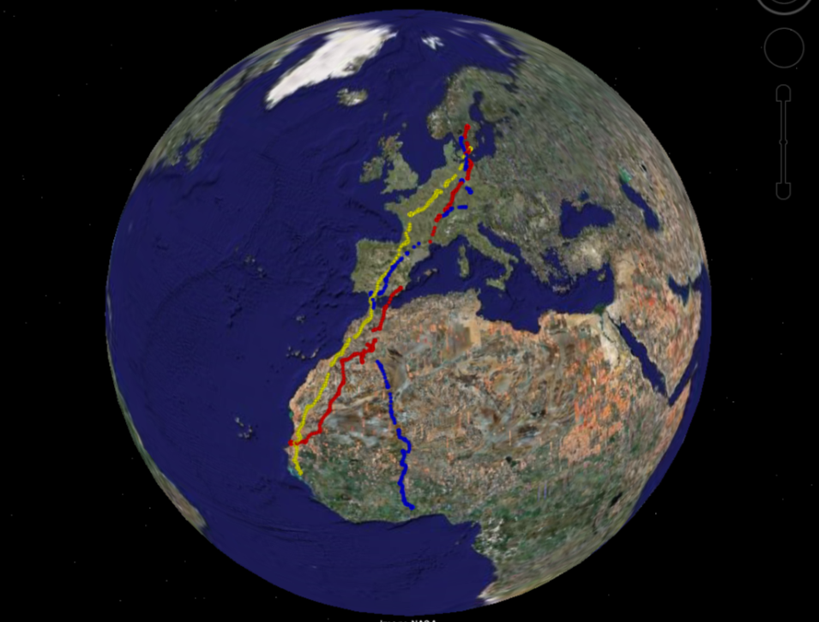
Klaassen et al. 2008 Behav. Ecol. Sociobiol.
Notes:
45

Slide 46
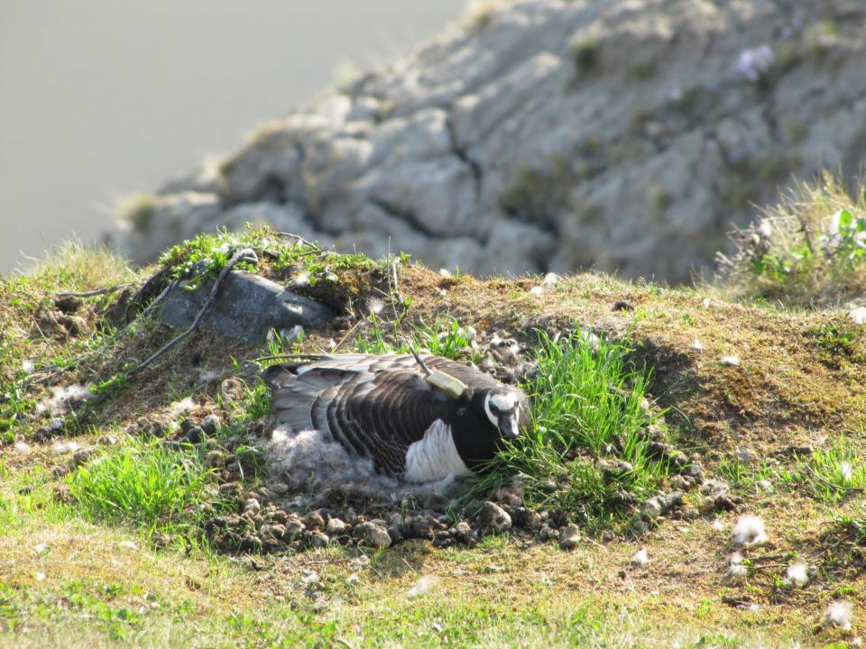
Notes:
46

Slide 47

Notes:
47

Slide 48

© Peter Das

Slide 49

© Jouke Altenburg

Slide 50


Slide 51


21 Jun
21 Dec

Slide 52

21 Jun, 12:00
21 Jun, 09:00

Slide 53


Gelocator onderzoek Boerenzwaluw (2011-2012)
2011: 50 mannen geloggerd, 2012: 10 mannen terug (20%)
Foto’s Jouke Altenburg

Slide 54

Appie Venema, Terwispel

Slide 55

B879
Herfst
Duur: 31 dagen
Afstand: 7.260 km
Migratie snelheid: 235 km/dag
Reis snelheid: 404 km/dag
Voorjaar
Duur: 35 dagen
Afstand: 7.650 km
Migratie snelheid: 222 km/dag
Reis snelheid: 463 km/dag

Slide 56


Kameroen: 2
Congo-Brazzaville: 1
Congo-Kinshasa: 2
Angola: 1
Zambia: 1
Botswana: 1

Slide 57

Fam. Stol, Culemborg

Slide 58

B903
Herfst
Duur: 25 dagen
Afstand: 6.500 km
Migratie snelheid: 260 km/dag
Reis snelheid: 370 km/dag
Voorjaar
Duur: 56 dagen
Afstand: 9.800 km
Migratie snelheid: 177 km/dag
Reis snelheid: 594 km/dag

Slide 59


Zandstormen mogelijke verklaring
4 van 8 loggervogels draaide om!!!

Slide 60
De databank van Vogeltrekstation
De gegevens:
Verzameld door circa 500 actieve ringers met vergunning
C. 11 millioen geringde vogels
  8.2 milljoen in database
  3.5 milljoen oude records op papier in archief
  1.5 milljoen terugmeldingen
  280.000 vogels geringd per jaar
  70.000 terugmeldingen per jaar

Slide 61

De databank van Vogeltrekstation
Gegevens beschikbaar voor analyse
Eigen onderzoek
samenwerkingen
Kleine en grote projecten op contract-basis
Internationale samenwerking via EURING

Slide 62
Vogels ringen toen en nu
toen:
Ontdekken van migratieroutes en overwinteringsgebieden
nu:
Demografische parameters
  Overleving
  Reproductie
  Dispersie
Connectiviteit
  links tussen overwinterings-, stop-over- en broedgebieden
  Verspreiding van besmettelijke ziektes

Slide 63

Vogels ringen en demografie
Publications per year

Slide 64


Het Constant Effort Site (CES) project
Reproductie
Overleving
Fenologie
Notes:
64

Slide 65


Kleine karekiet
Reproductie
p = 0,005

Slide 66


Vink
Reproductie
p = 0,053

Slide 67


Fitis
Overleving
adult
b = 0.010
p = 0,001
Phyloscopus trochilus

Slide 68


Zwartkop
Overleving
adult
b = -0.014
p = 0,058
Sylvia atricapilla

Slide 69

Kleine karekiet
Reproductie
1st order trend
surface
p = 0.024

Slide 70


Tjiftjaf
Fitis
Veranderingen in de populatiegrootte van korte-afstandstrekkers als de tjiftjaf worden met name bepaald door variatie in de overleving van jonge vogels, terwijl bij de langer-levende Afrikagangers als de fitis ook de overleving van volwassen vogels van invloed is.

Slide 71


Rietzanger
Kleine
karekiet
Veranderingen in de overleving van zangvogels die in Afrika overwinteren worden onder andere bepaald door de hoeveelheid regenval in de Sahelzone. Dit geldt zowel voor soorten die in de Sahel overwinteren zoals de rietzanger, als voor soorten zoals de kleine karekiet, die de sahel als stop-overgebied gebruiken.

Slide 72
Ringer worden
Stage lopen als assistent-ringer
  Zelf begeleider zoeken (gemachtigd ringer)
  Vogeltrekstation zoekt begeleider
Lengte opleiding variabel
  Ringen van nestjongen van één of enkele soort – korte opleiding
  Ringen van ale soorten m.b.v. Mistnetten (bijv. CES) – lange opleiding

Slide 73
Notes:
73

Slide 74
Ringer worden
Stage lopen als assistent-ringer
  Zelf begeleider zoeken (gemachtigd ringer)
  Vogeltrekstation zoekt begeleider
Lengte opleiding variabel
  Ringen van nestjongen van één of enkele soort – korte opleiding
  Ringen van ale soorten m.b.v. Mistnetten (bijv. CES) – lange opleiding
Inhoud opleiding
  Kunde: hantering, ringen, biometrie

Slide 75


Slide 76


Slide 77


Slide 78


Slide 79


Slide 80


Slide 81


Slide 82




Slide 83
Ringer worden
Stage lopen als assistent-ringer
  Zelf begeleider zoeken (gemachtigd ringer)
  Vogeltrekstation zoekt begeleider
Lengte opleiding variabel
  Ringen van nestjongen van één of enkele soort – korte opleiding
  Ringen van ale soorten m.b.v. Mistnetten (bijv. CES) – lange opleiding
Inhoud opleiding
  Kunde: hantering, ringen, biometrie
  Kennis: determinatie, geslachten en leeftijden, rui
  Administratie: notatie, EURING code, gegevensinvoer in GRIEL
  Attitude: do’s en don’ts van het ringwerk
Begeleider geeft aan wanneer opleiding voltooid is
  Vogeltrekstation zoekt examinator
  Praktijkexamen één dag
Geslaagd? Aan het werk binnen bestaand of eigen ringproject!

Slide 84
De ringvergunning
VT geeft machtiging af binnen raamvergunning onder Flora- en Faunawet (straks: Wet Natuur)
Eén jaar geldig
  Elk jaar verlengd op 1 maart
  U vraagt zelf verlenging aan!
Neem uw vergunning altijd mee!
  U moet uw vergunning aan een BOA kunnen tonen
  Doe niets dat u volgens uw vergunning niet mag
  Uitbreiding van uw vergunning is mogelijk, eventueel dient u een nieuw examen te doen
Zelf afspraken maken met terreineigenaar
  Vogeltrekstation kan wel bemiddelen bij problemen

Slide 85
Wat kunt u met een ringvergunning?
Vogels vangen en ringen t.b.v. wetenschap
Gebruiken en in bezit hebben van verboden vangmiddelen
Soorten vangmiddelen gespecificeerd
Optioneel
  Gebruik kleurringen
  Gebruik zenders, loggers, transponders (óók FF wet ontheffing!)
Vogels vangen en ringen is géén dierproef,
artikel 9, 12, of 16 onder Wod wel nodig voor:
  Bloedmonster nemen
  Keel- en cloacaswabs nemen
  Veer uittrekken
  bevestigen logger, zender, transponder (onder nieuwe Wod)
Onder Wet Natuur mogelijk anders!

Slide 86

ring-MUS
ring-MUS | 2011 | 2012
Aanmeldingen | 51 | 60
Vangsten | 12 088 | 16 163
Nieuw geringd | 8 525 | 11 196
Terugvangsten | 3 563 | 4 967
Waarvan huismussen | 2 139 | 2 048

Slide 87
algemeen
CES
specifiek
RAS
Stad en dorp
ring-MUS

Slide 88

Ideaal project om aspirant ringers op te leiden
Vraagt inzet van ringer en aspirant
Ringer fungeert als mentor

Slide 89


Slide 90


Slide 91


Slide 92


Slide 93
Vogels ringen op school?
Kan onder paraplu van project ring-MUS
Begeleidend ringer nodig, Vogeltrekstation kan helpen zoeken
  Eénmalig
  Herhaald (ring-MUS), maar vergt betrokkenheid van begeleider, lerkracht en leerlingen
  Past in project over vogeltrek
Altijd mogelijk op excursie naar een ringstation te gaan, met name in voor- en najaar. Leuk tijdens schoolkamp of werkweek!
Mogelijk afspraak te maken met ringer of ringgroep op diens ringlocatie of bijwonen van ringen ban roofvogels, uilen of ooievaars

Slide 94


Slide 95

Vragen en discussie

